Slide 1
Nosso cérebro ainda toma 95% das decisões no piloto automático (Carmargo e Moura 2022)

Slide 2
Ainda segundo as autoras citadas. O estudo das áreas de neurociência e neuromarketing, nos ajudam a entender melhor tudo isso e conseguir, enquanto empresas, desenvolver melhores produtos, serviços, anúncios, entre outra coisas.

Slide 3
A neurociência é justamente a área de pesquisa que ajuda a compreender um pouco mais do uso desse piloto automático e dos 5% que usamos conscientemente.

Slide 4
No marketing, o uso da neurociência cria uma área de pesquisa e trabalho que chamamos de Neuromarketing.

Slide 5
O que vocês entendem por Neuromarketing?

Slide 6
Neuromarketing, segundo Carmargo e Moura (2022), é a soma do marketing e da neurociência, portanto é o estudo de como o cérebro das pessoas responde aos incentivos dados pelo marketing através da promoção, do preço e de outras mensagens relacionadas à marca, monitorando cientificamente a atividade das ondas cerebrais, o rastreamento ocular, a resposta da pele, entre outras reações.

Slide 7
Mas vamos por partes:

Slide 8
A ideia de neuromarketing passa muito longe da construção antiética de necessidades e desejos que a pessoa não tenha.
1

Slide 9
O marketing visa geração de demanda por meio de atendimento de necessidades e desejos, o neuromarketing só criar ferramentas para dizer “se” e “como” o marketing pode fazer isso.
2

Slide 10
O neuromarketing se baseia, como ferramenta, “na compreensão mais realista da forma como os consumidores e seu cérebros operam.” (Camargo e Moura, 2022)
3

Slide 11
Vamos ao cérebro?

Slide 12
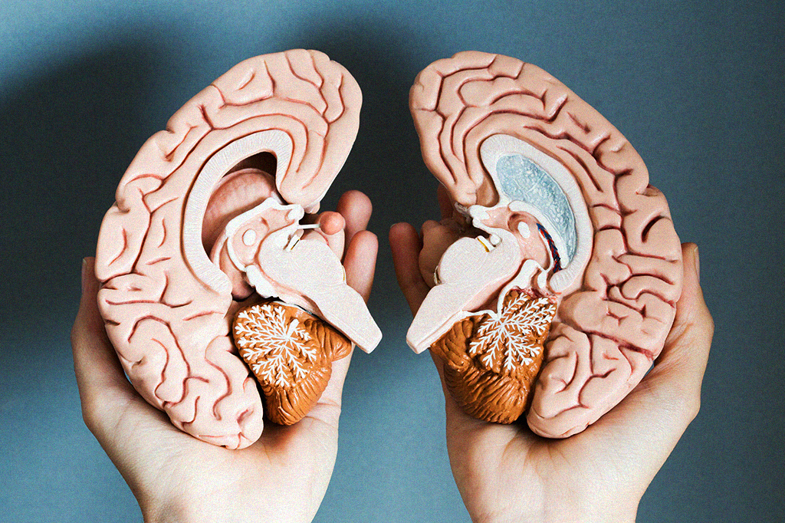
Neocortex– Cérebro racional
Sistema límbico – Cérebro emocional
Tronco cerebral – Sistema Reptiliano

Slide 13
Antes de aprofundarmos, vale dizer que outros estudos questionam essa teoria. Exames de imagem mostram diversos pontos do cérebro ativos durante momentos de emoção, razão e primitivos.

Slide 14
Mas empiricamente e para o neuromarketing a teoria do trino de McLean, tem se mostrado útil.

Slide 15


Istoé,2022

Slide 16
Onde atua o marketing de influência no cérebro?

Slide 17
Justamente no sistema límbico. Nós quando gostamos de alguém, diminuímos a racionalidade e a racionalização, nos envolvendo emocionalmente com a pessoa e permitindo que suas ações nos despertem sentimentos.

Slide 18


Slide 19


Slide 20
Questões para debate: Qual o limite ético do marketing? O neuromarketing passa esse limite?

Slide 21
O que pode influenciar uma compra? Uma tomada de decisões?

Slide 22
Vamos começar com a emoção?

Slide 23
Como a sua emoção te ajuda na tomada de decisão?

Slide 24
Uma brincadeira: que marca é essa que mostrarei a seguir?

Slide 25
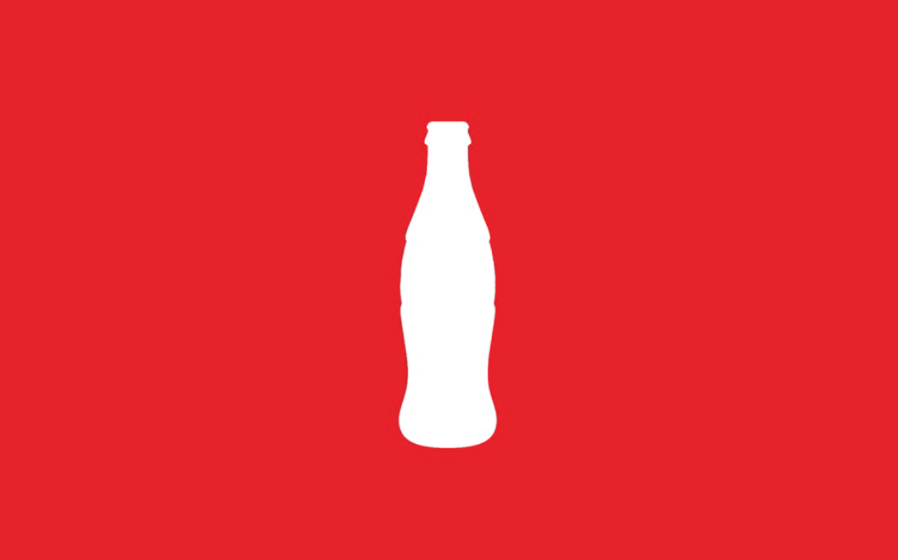
Notes:
** FOTO DO FUNDO EDITAVEL

Slide 26

Notes:
** FOTO DO FUNDO EDITAVEL

Slide 27
Quem descobriu? Sua razão ou sua emoção?

Slide 28
Vamos facilitar.

Slide 29
Tostines vende mais porque é fresquinho ou é fresquinho por que vende mais?

Slide 30
Quem veio primeiro, o ovo ou a galinha?

Slide 31
Quem vem primeiro, a emoção, a razão, as duas ou nenhuma das duas?

Slide 32
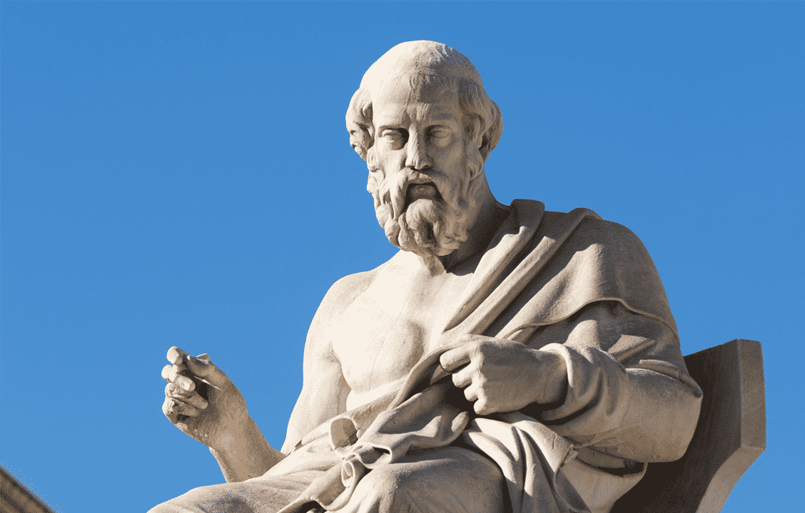
Platão e seus discípulos diriam que a emoção é o espectro oposto da razão. Eles acreditavam que as decisões são sempre racionais e que as emoções apenas interrompiam o processo cognitivo.

Slide 33
Não era só Platão que acreditava nisso. Na economia temos o conceito de Homo Economicus, aquele que toma todas as suas decisões com base na racionalidade.

Slide 34
Mas porque um ser racional descartaria a máquina fotográfica digital nos anos 80?

Slide 35


Slide 36
Simples. Porque emoção e razão são sistemas integrados. Alguns pesquisadores perceberam que emoções podem induzir tanto racionalização quanto ação, bem como a razão também desperta emoções.

Slide 37
Vamos entender todas as possibilidades.

Slide 38
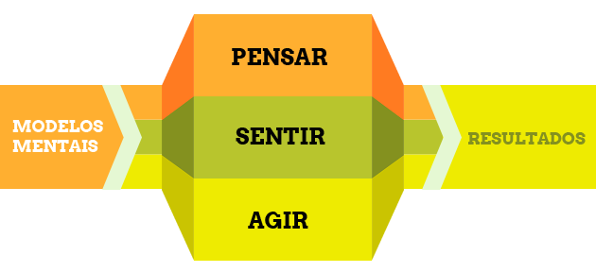
Emoção
Razão

Slide 39
O neuromarketing ajudará justamente a compreender o que é melhor ser utilizado - argumentos, imagens, textos - para gerar as emoções e as razões certas para cada processo de compra e público.

Slide 40
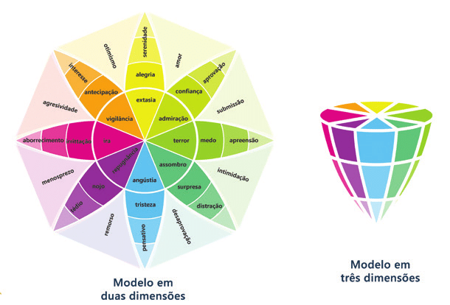

Slide 41
Além das emoções, as memória e aprendizagens são fatores que influenciam diretamente na aceitação de um produto, na aceitação de uma propaganda, no comportamento do consumidor, na retenção de um consumidor e em outras frentes fundamentais para o marketing.

Slide 42
Vamos entender um pouco mais sobre os tipos de memórias.

Slide 43


Slide 44
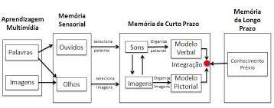

Slide 45
Aqui a pergunta que deve ser feita é: como inspiramos memórias conscientes e inconscientes, de curto e longo prazo e positivas em nossos públicos e clientes?

Slide 46
E nas interações digitais? Como isso é possível?

Slide 47
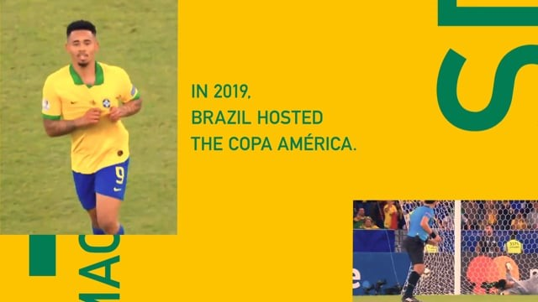

Slide 48
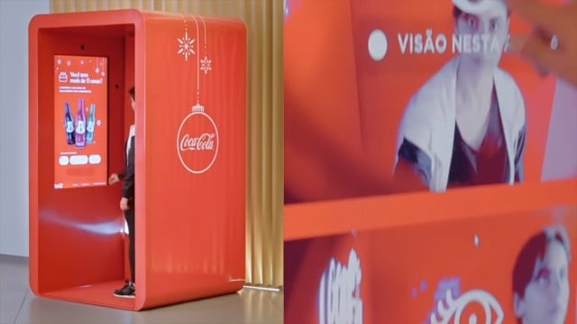

Slide 49
Existem outros dois fatores que precisam ser compreendidos: a genética como fator de comportamento e a memética.

Slide 50
“Genética comportamental ou psicogenética, corresponde ao estudo da influência da composição genética de um organismo em seu comportamento, ou seja, à influência que a hereditariedade e o ambientem podem exercer sobre o comportamento do indivíduo.” (Camargo e Moura, 2022)

Slide 51
Na prática, entre 30% e 50% de nossas escolhas, hábitos, estruturas físicas são herdados. Isso criaria uma influência de igual proporção sobre os fatores clássicos do comportamento do consumidor.

Slide 52
Fatores clássicos que influenciam o comportamento de compra:
FATORES CULTURAIS
Cultura
Subcultura
Classes sociais
FATORES SOCIAIS
Grupos de Associação
Grupos de Referência
Família
Papéis e Status
FATORES PESSOAIS
Idade e estágio no ciclo de vida
Ocupação
Situação financeira
Estilo de vida/ personalidade
Autoimagem
Kotler e Armstrong (2015)

Slide 53
Entender o componente genético no comportamento de consumo aumenta a compreensão ou a possibilidade de compreender o próprio público.

Slide 54
Mas e a tal da memética?

Slide 55
Me ajudem com uma brincadeira novamente.

Slide 56
Cadê meu celular?

Slide 57
Hoje é um novo dia, de um novo tempo, que começou...

Slide 58
Onde está a Luiza?

Slide 59
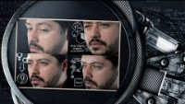

Slide 60


